Slide 1


TT25-21001 ALGORITMA DAN PEMROGRAMAN
FTI - Teknik Telekomunikasi
Pertemuan 1 – Pengenalan Algoritma dan Pemrograman
2 SKS
Soraida Sabella, S.T., M.T. (WA: 0815-1911-1997)

Slide 2
RENCANA PERKULIAHAN
Minggu ke- | Pertemuan
1 | Pengenalan Materi, software Matlab, dan Notasi Algoritma
2 | Operasi Matriks, Vector, dan Persamaan Linier
3 | Looping and Condition Statement
4 | Plot, Sub-Plot, and Review
5 | Function (M-function, Library Function)
6 | CRUD excel, Data Cell, Data Struct
7 | Jenis Algoritma dan Review
8 | UTS
9-16 | Algoritma dan Pemrograman dengan Python
MK. Algoritma dan Pemrograman
Pert. 1 – Pengenalan Materi AdP
2

Slide 3
PENGERTIAN ALGORITMA DAN PEMROGRAMAN
Algoritma
Pemrograman
Algoritma, yaitu urutan langkah-langkah untuk memecahkan masalah
Urutan langkah logis, berarti algoritma harus mengikuti suatu urutan tertentu, tidak boleh melompat-lompat.
Alur pikiran, yang artinya algoritma seseorang dapat berbeda dari algoritma orang lain. Alur pemikiran dalam menyelesaikan suatu pekerjaan yang dituangkan secara tertulis.
Tertulis, yang artinya dapat berupa kalimat, gambar, atau tabel tertentu.
Pemrograman atau programming adalah proses menulis, menguji dan memperbaiki (debug), dan memelihara kode yang membangun suatu program komputer.
Program berisi urutan langkah-langkah penyelesaian masalah.
Program ditulis dengan menggunakan bahasa pemrograman.
Kegiatan merancang dan menulis program disebut pemrograman.
Orang yang membuat program disebut pemrogram (programmer).
MATA KULIAH INI MENGGUNAKAN MATLAB DAN PYTHON
MK. Algoritma dan Pemrograman
Pert. 1 – Pengenalan Materi AdP
3

Slide 4
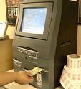
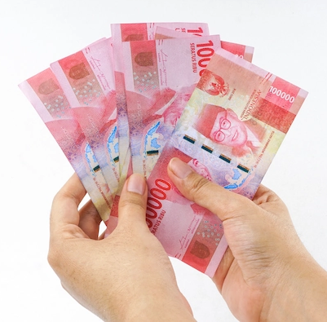
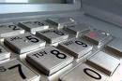
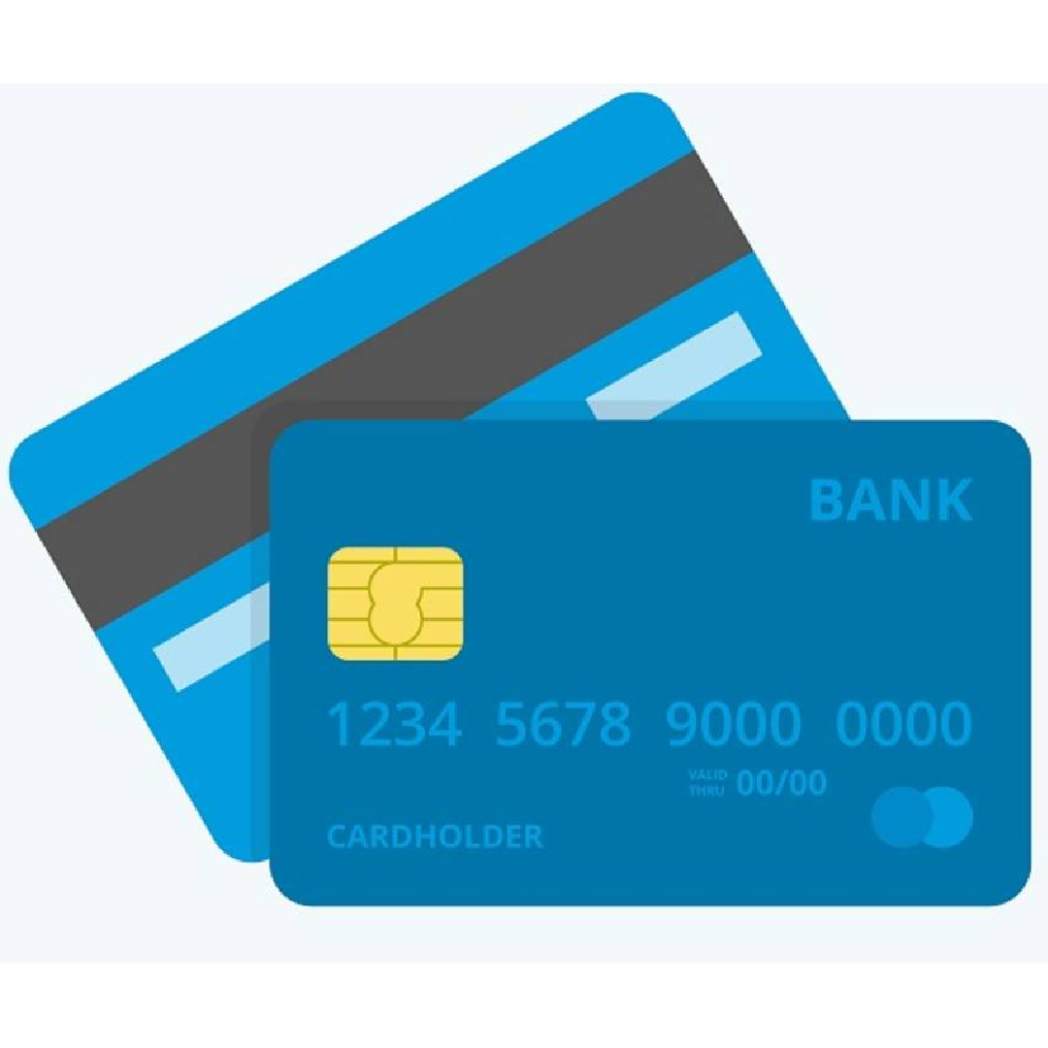

ALGORITMA DALAM SEHARI-HARI
Case 1 : Mengambil Uang di ATM
MK. Algoritma dan Pemrograman
Pert. 1 – Pengenalan Materi AdP
4

Slide 5
CONTOH ALGORITMA LAIN
Case 2: Tinjau sebuah masalah sederhana berikut. Gelas A berisi air berwarna kuning dan gelas B berisi air berwarna biru.
Tukar isi kedua gelas itu sehingga gelas A akan berisi air berwarna biru dan gelas B berisi air berwarna kuning.
A
B
A
B
ALGORITMA:
Tuangkan air dari gelas A kedalam gelas B
Tuangkan air dari gelas B kedalam gelas A
Butuh gelas lain, gelas C yang merupakan gelas kosong
C
MK. Algoritma dan Pemrograman
Pert. 1 – Pengenalan Materi AdP
5

Slide 6
Perhatikan langkah pemecahan berikut:
CONTOH ALGORITMA LAIN (2)
Proses Pertukaran:
Kita siapkan satu buah gelas C untuk menampung sementara air dari gelas A sebelum dipindah ke gelas B
A
B
C
Air Biru dari Gelas B pindah ke Gelas C
A
B
C
Air Kuning dari Gelas A pindah ke Gelas B
A
B
C
Air Biru dari Gelas C pindah ke Gelas A
Proses Selesai.
A
B
C
MK. Algoritma dan Pemrograman
Pert. 1 – Pengenalan Materi AdP
6

Slide 7
Penulisan algoritma tidak tergantung dari spesifikasi bahasa pemrograman dan komputer yang mengeksekusinya.
Notasi Algoritma
Notasi algoritma bukan notasi bahasa pemrograman tetapi dapat diterjemahkan ke dalam berbagai bahasa pemrograman
Suatu Algoritma yg terbaik: “Suatu algoritma harus menghasilkan output yg tepat guna (efektif) dlm waktu yg relatif singkat & penggunaan memori yg relatif sedikit (efesien) dgn langkah yg berhingga & prosedurnya berakhir baik dlm keadaan diperoleh suatu solusi.“
MK. Algoritma dan Pemrograman
Pert. 1 – Pengenalan Materi AdP
7

Slide 8
Langkah dalam Proses Pembuatan Program
Start
Desain
Algoritma & Flowchart
Menulis program
Test Kebenaran Program
Dokumentasi
Arsip
MK. Algoritma dan Pemrograman
Pert. 1 – Pengenalan Materi AdP
8

Slide 9
Penulisan Algoritma
1. Menggunakan bahasa natural (Bahasa manusia: Indonesia, Inggris)
Kelemahannya masih sering membingungkan (ambigu) / sulit dipahami.
2. Menggunakan Flowchart
Baik karena alur algoritma dapat dilihat secara visual, tetapi repot pembuatannya jika algoritma panjang.
3. Menggunakan Pseudocode
Sudah dekat dengan bahasa pemrograman, tetapi sulit dimengerti oleh orang yang belum tahu pemrograman.
MK. Algoritma dan Pemrograman
Pert. 1 – Pengenalan Materi AdP
9

Slide 10
Penulisan Algoritma (Menggunakan Bahasa Natural)
Write an algorithm to perform addition of two number.
Step 1: read the first number say a
Step 2: read the second number say b
Step 3: add the two number and store the result in a variable c
Step 4: display the result
MK. Algoritma dan Pemrograman
Pert. 1 – Pengenalan Materi AdP
10

Slide 11
Penulisan Algoritma (Menggunakan Pseudo Code)
Algorithm sum(a, b)
//problem description: this algorithm perform addition of two //number
//input: two integers a and b
//output: addition of two integers
C <- a + b
Write c
MK. Algoritma dan Pemrograman
Pert. 1 – Pengenalan Materi AdP
11

Slide 12
Penulisan Algoritma (Menggunakan Flowchart)
Start
Start Statement
Symbol Predefined Process (Simbol untuk mempersiapkan penyimpanan untuk tempat pengolahan di dalam storage)
Data Processing / Math Processing
Symbol Off Page Connector ( Simbol untuk keluar/masuk prosedure atau proses dalam lembar/halaman yang lain)
Input / Output Statement
Symbol On Page Connector (Simbol untuk keluar/masuk prosedur atau proses dalam halaman yang sama)
Sub-program process
Conditional Statement
Stop
Stop Statement
MK. Algoritma dan Pemrograman
Pert. 1 – Pengenalan Materi AdP
12

Slide 13
Penulisan Algoritma (Menggunakan Flowchart)
Start
Input the value of a
Input the value of b
Contoh yang sama yaitu, menambahkan variable a + b
Output = C
c= a + b
Display the value of c
Stop
MK. Algoritma dan Pemrograman
Pert. 1 – Pengenalan Materi AdP
13

Slide 14
Contoh Algoritma Lain
Contoh: Permasalahan menghitung luas lingkaran, dengan data yang diketahui adalah diameter lingkaran.
Start
Phi = 3.14
Dengan Pseudocode:
Dengan Flowchart:
Input
(diameter)
Phi ← 3.14
Input (diameter)
Radius ← diameter / 2
Luas ← phi * radius * radius
Output (Luas)
End
Radius = diameter/2
Luas = phi * radius * radius
Output
Luas
Stop
MK. Algoritma dan Pemrograman
Pert. 1 – Pengenalan Materi AdP
14

Slide 15

SOFTWARE MATLAB
MATLAB (Matrix Laboratory) adalah sebuah program untuk analisis dan komputasi numerik yang merupakan bahasa pemrograman matematika lanjutan dengan dasar pemikiran menggunakan sifat dan bentuk matrik
Pencipta: Cleve Moler, profesor matematika di University of New Mexico,
tahun 1970
Tujuannya: membuat alat yang mempermudah mahasiswa mengakses pustaka Fortran seperti LINPACK & EISPACK, untuk menyelesaikan masalah aljabar linear numerik.
Sekarang menjadi produk komersial Mathworks Inc. yang menggunakan C++
MK. Algoritma dan Pemrograman
Pert. 1 – Pengenalan Materi AdP
15

Slide 16
SOFTWARE MATLAB
MATLAB sering digunakan untuk:
Matematika dan komputasi
grafik, plotting, pemrosesan sinyal, GUI, dan Simulink.
Pemrograman modeling, simulasi dan pembuatan prototipe
Analisa data, statistik dan visualisasi
Simulasi sistem dinamis (otomotif, telekomunikasi, kendali, dsb).
Banyak digunakan di: Universitas Industri otomotif, penerbangan, robotik, sinyal, penelitian sains & Teknik.
MK. Algoritma dan Pemrograman
Pert. 1 – Pengenalan Materi AdP
16

Slide 17
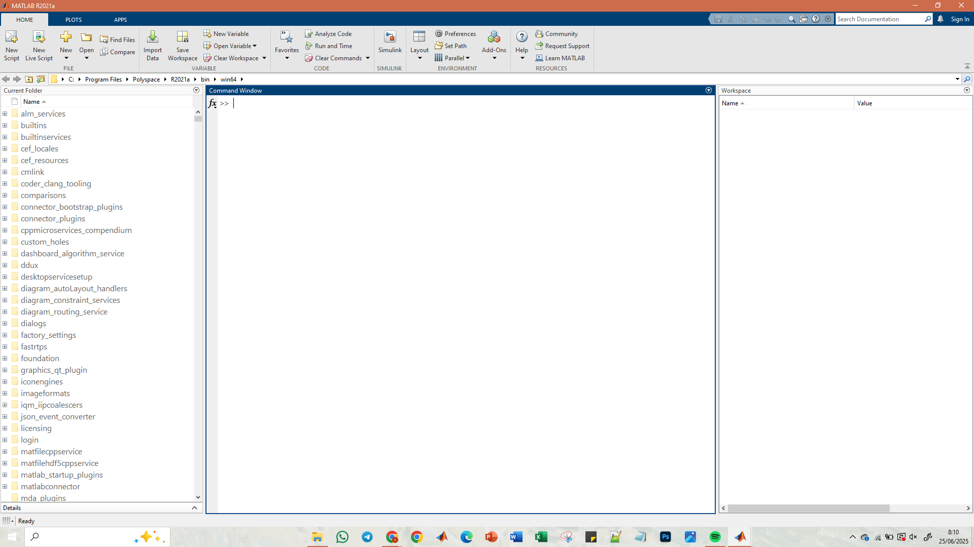
TAMPILAN AWAL MATLAB 2021a
MK. Algoritma dan Pemrograman
Pert. 1 – Pengenalan Materi AdP
17

Slide 18
TAMPILAN AWAL MATLAB 2021a
New : menambah file baru
Open: membuka file
Membukan Matlab Simulink
Setting layout command windows,
workspace, dan file .m
MK. Algoritma dan Pemrograman
Pert. 1 – Pengenalan Materi AdP
18

Slide 19
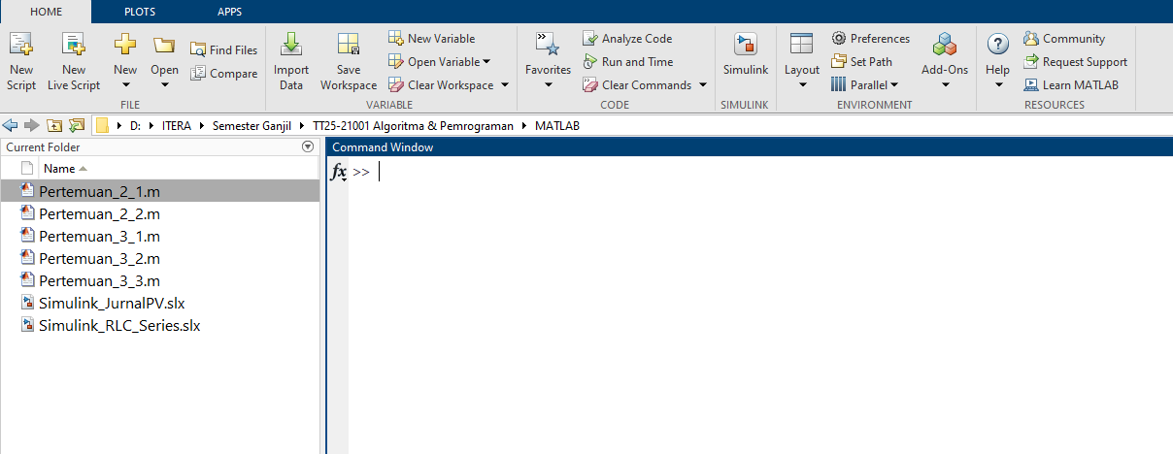
TAMPILAN AWAL MATLAB 2021a
New : menambah file baru
Open: membuka file
Membuka Matlab Simulink
Setting layout command windows,
workspace, dan file .m
Set agar current folder sesuai dengan folder Matlab
yang diinginkan.
MK. Algoritma dan Pemrograman
Pert. 1 – Pengenalan Materi AdP
19

Slide 20
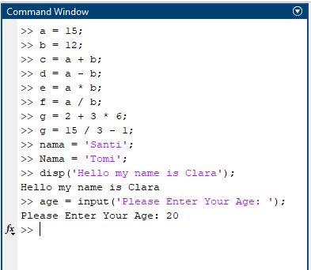
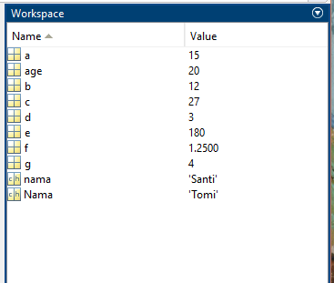
Demonstrasi
Langkah pengerjaan:
- Eksekusi baris per baris (setiap line) di command window
- Lihat hasil eksekusi pada workspace
- Analisis hasil pada workspace
Input Coding in Command Window
Ouput (Workspace)
MK. Algoritma dan Pemrograman
Pert. 1 – Pengenalan Materi AdP
20

Slide 21
TUGAS (NPM GANJIL)
Install Software Matlab (Minimal Matlab 2017A – Matlab 2025) Pilih sesuai spek laptop, dan Kerjakan ulang dan screenshot contoh demontrasi Matlab coding (Demonstrasi)
Buatlah algoritma (Bahasa natural, Pseudo Code, dan Flowchart) untuk kasus:
Menghitung luas dan volume Bola
Mengecek apakah bilangan ganjil/genap
Input sebuah bilangan
Jika terdeteksi bilangan genap, maka bilangan masuk ke dalam variabel ‘genap’
Jika terdeteksi bilangan ganjil, maka bilangan masuk ke dalam variabel ‘ganjil’
Menghitung rata-rata dari 3 buah nilai MK, dan tentukan lulus/tidak
Input nilai MK_1, MK_2, MK_3
Hitung Rata-rata nilai ketiga MK
Jika rata-rata > 50, maka tampilkan “Selamat Anda Lulus!”
Jika tidak, maka tampilkan “Maaf Anda belum Lulus”
MK. Algoritma dan Pemrograman
Pert. 1 – Pengenalan Materi AdP
21

Slide 22
TUGAS (NPM GENAP)
Install Software Matlab (Minimal Matlab 2017A – Matlab 2025) Pilih sesuai spek laptop, dan Kerjakan ulang dan screenshot contoh demontrasi Matlab coding (Demonstrasi)
Buatlah algoritma (Bahasa natural, Pseudo Code, dan Flowchart) untuk kasus:
Menghitung luas dan volume Kerucut
Mengecek usia untuk menonton di bioskop
Input umur
Jika terdeteksi > 17 tahun, maka bilangan masuk ke dalam variabel ‘kategori_remaja’
Jika tidak, maka bilangan masuk ke dalam variabel ‘kategori_anak’
Mengecek diskon belanja untuk para pelajar
Input variabel NIM
Jika NIM terdaftar, maka tampilkan “Selamat Anda mendapatkan Diskon Pelajar”
Jika NIM gagal atau tidak terdaftar, maka tampilkan “NIM gagal. Coba lagi”
Jika tidak punya NIM/ bukan pelajar, maka tampilkan “Maaf Diskon Pelajar tidak berlaku”
MK. Algoritma dan Pemrograman
Pert. 1 – Pengenalan Materi AdP
22

Slide 23
Tugas dikerjakan tidak dengan tulis tangan, buat flowchart dengan software dibebaskan (visio, word, dll)
Kumpulkan dalam bentuk .pdf
Format nama fille: NIM_Nama_Kelas
Pengumpulan tugas Algoritma (3 soal) Hari Sabtu/30-08-25, Pukul 23.59 WIB
Tugas Demo Ulang Matlab Coding tidak wajib dikumpul, namun akan dapat nilai Plus jika dikumpulkan
MK. Algoritma dan Pemrograman
Pert. 1 – Pengenalan Materi AdP
23

